Slide 1
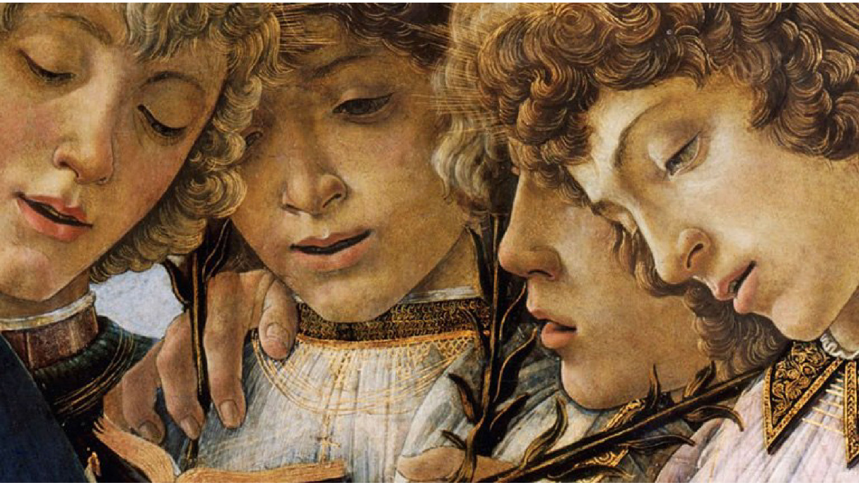
Web-квест "Живопис Ренесансу в Європі"

Slide 2
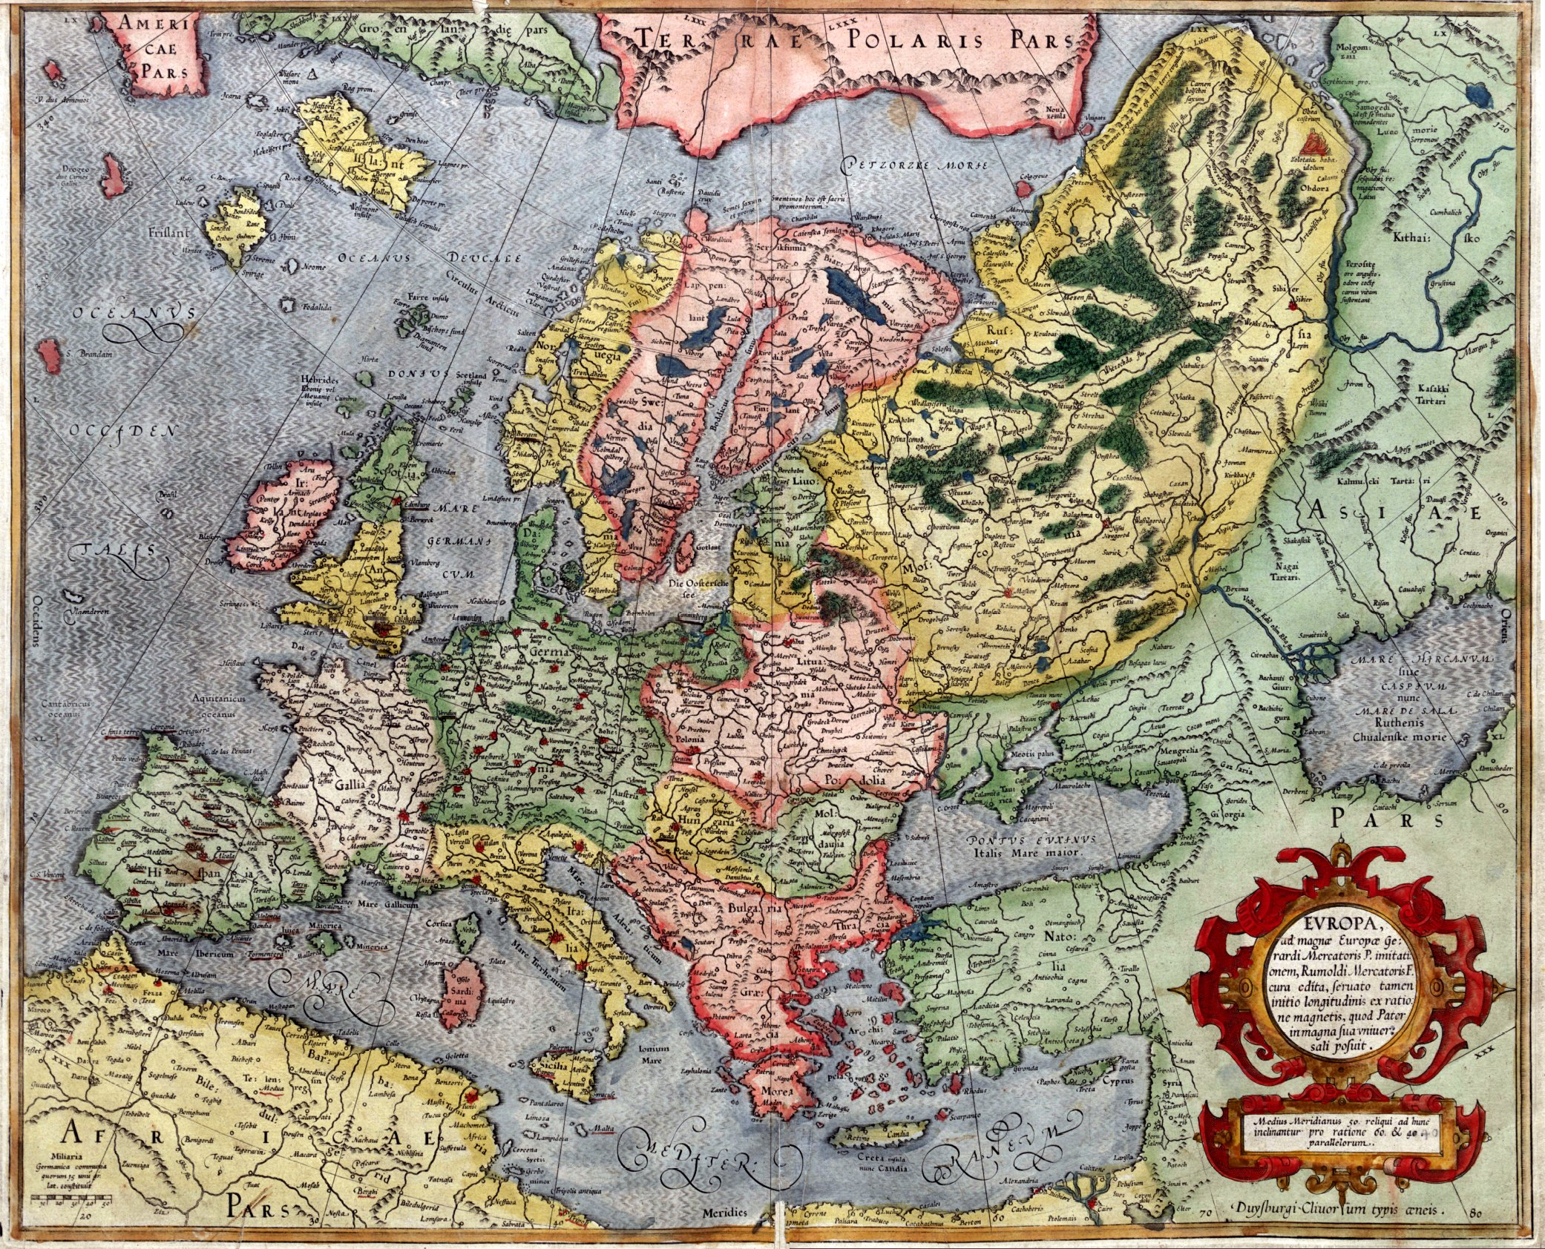
1
8
2
7
6
3
4
5
4
5 Фініш
3
Зупинки-станції
1 Старт
Прес-контроль
2
Цікавинки

Slide 3
Про автора
Черниш Тетяна Олександрівна
Посада і місце роботи: заступник директора з навчально-виховної роботи Лихолітського навчально-виховного комплексу “Дошкільний навчальний заклад – загальноосвітня школа І-ІІІ ступенів” Чорнобаївської районної ради Черкаської області.
Професійні інтереси: мистецтво, художня культура, краєзнавство.
Методичний дайджест – http://osvita-cto.at.ua/ – персональний сайт автора

